Slide 1

Predicción de la Venta de Huevos en Colombia
Este proyecto explora la posibilidad de predecir la venta de huevos en Colombia para los próximos años utilizando inteligencia artificial. Se analizarán datos similares a los de la Federación Nacional de Avicultores de Colombia (Fenavi) para construir un modelo de predicción y dado que no se encuentra una Base completa, se recreará una con Google Colab.
Cristina Roman Garcia
Fran Stefan Foronda
Juan Pablo Márquez
Sebastián Tobón Colorado
Sebastián Gómez Quiroz

Slide 2
Introducción
Importancia del Sector Avícola
Objetivo del Proyecto
La industria avícola es un sector clave en Colombia, generando empleo, abasteciendo alimentos e impulsando el desarrollo agroindustrial. La comercialización de huevos es una actividad fundamental dentro de este sector.
Este Proyecto, busca determinar si es posible predecir la venta de huevos en Colombia para el próximo año, utilizando información clave para recrear un modelo de aprendizaje automático.

Slide 3
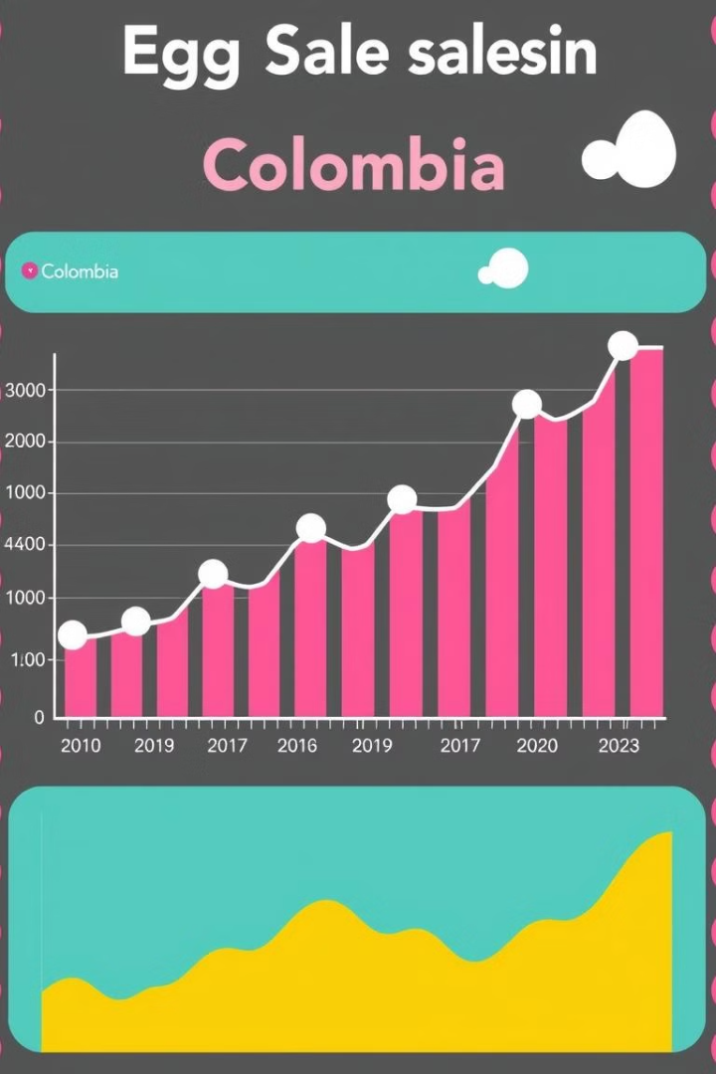
Descripción de la Problemática
1
Predicción de la Venta de Huevos
La predicción de la venta de huevos es crucial para la industria avícola, permitiendo a productores y distribuidores anticiparse a cambios en la demanda y ajustar su producción.
2
Variables Clave
Para realizar predicciones precisas, se deben analizar variables como el consumo per cápita de huevos, el crecimiento poblacional, la producción de huevos, la inflación, el precio del huevo y el PIB.

Slide 4

Recolección de Datos
Fuente de Datos
Técnicas de Recolección
Almacenamiento de Datos
Se generó una base de datos, teniedo presente algunas variables como: el consumo per cápita, el crecimiento poblacional, la inflación, el precio del huevo, el PIB y el crecimiento económico en Colombia.
Se utilizaron herramientas como Google Colab para la recolección de datos. Se exploraron otras técnicas como Web Scraping y herramientas como Web Scrap.
Se optó por el almacenamiento en GitHub de la información, aunque se conocen otras técnicas y herramientas de almacenamiento.

Slide 5



Preprocesamiento y Limpieza de Datos
Análisis de Datos
Limpieza de Datos
Se analizó el conjunto de datos para identificar valores faltantes o erróneos. Se encontraron valores faltantes en las columnas de "Crecimiento Poblacional" e "Inflación", los cuales fueron imputados con la moda de los valores existentes.
Se utilizó Google Colab para la limpieza de datos, asegurando la calidad y consistencia de la información para el modelo de predicción.

Slide 6

Construcción del Modelo
1
Modelo de Proyección
Se utilizó un algoritmo de Prophet que usa librerías Skforecast para proyectar las ventas de huevos en Colombia para los próximos años. El conjunto de datos se dividió en un conjunto de entrenamiento (70%) y un conjunto de prueba (30%).
2
Entrenamiento del Modelo
El modelo se ajustó a los datos de entrenamiento para identificar patrones y tendencias en la venta de huevos.
3
Predicciones
Se realizaron predicciones para los próximos años utilizando el modelo entrenado.

Slide 7
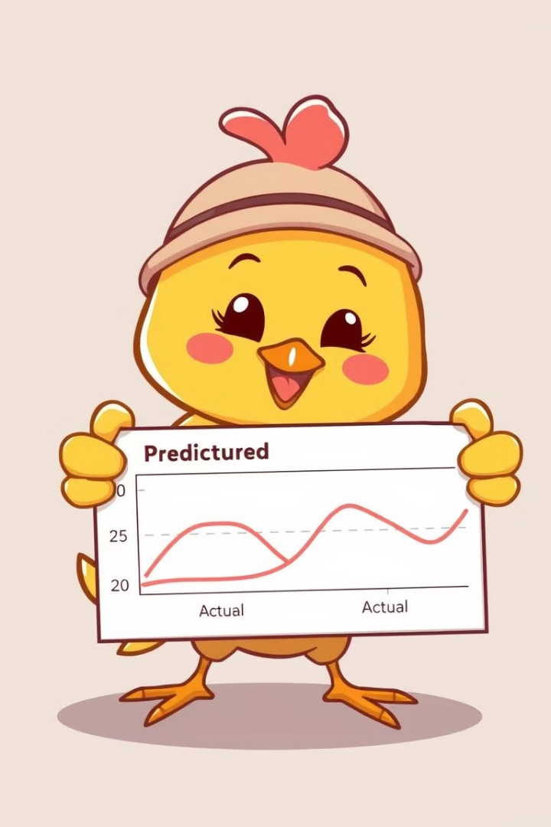




Evaluación del Modelo
Comprobación Visual
Se graficaron los resultados para comparar las predicciones con los valores reales. Si las predicciones siguen de cerca los valores reales, el modelo está funcionando bien.
Métricas de Error
Se calcularon métricas de error como el MAE (Error Absoluto Medio) y el RMSE (Raíz del Error Cuadrático Medio) para evaluar la precisión de las predicciones.
Intervalos de Confianza
El modelo proporciona intervalos de confianza para las predicciones, indicando un rango probable para el precio real de los huevos.
Validación con Datos Históricos
Se validó el modelo con datos históricos para verificar su capacidad de predecir eventos pasados.

Slide 8



Interpretación de los Resultados
Tendencia General
El modelo predice cómo cambiará el precio de los huevos en los próximos 5 años. Se observa que el precio tiende a (subir/mantenerse/variar), lo que indica que hay ciertos factores económicos que pueden estar afectando el mercado.
1
Valores Claves
2
"Predicción" representa el precio estimado de los huevos para cada fecha futura. "Predicción inferior" y "Predicción superior" indican un margen de error.
Factores Influyentes
3
Factores como la inflación, la economía, la producción de huevos y la demanda de los consumidores pueden influir en los resultados de la predicción.

